Slide 1
Оценивание результатов духовно-нравственного развития обучающихся.
Дядькина О.В.
учитель начальных классов
МБОУ «Гимназия №1»

Slide 2
Направления воспитательной работы
«Я – гражданин»
«Жизнь дана на добрые дела»
«Труд для себя и для других»
«В здоровом теле – здоровый дух»
«Природа – наш дом»
«Красота спасет мир»

Slide 3
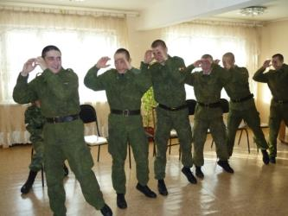
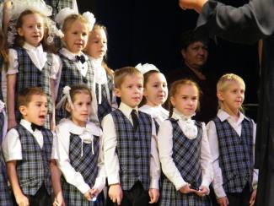
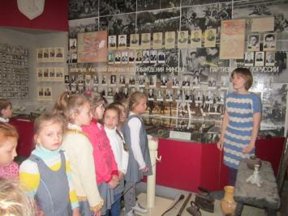
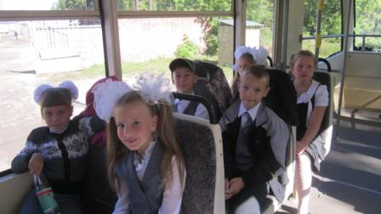
«Я – гражданин»

Slide 4
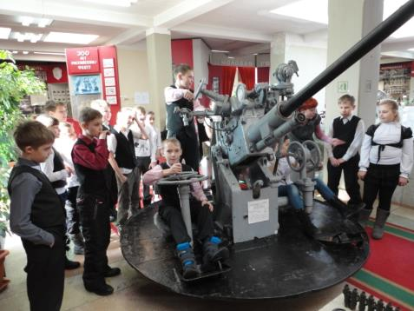
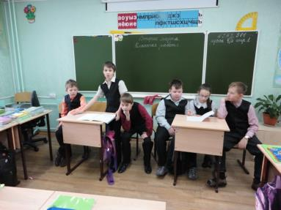
«Я – гражданин»

Slide 5
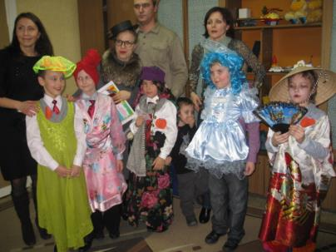
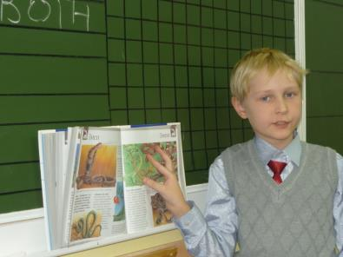
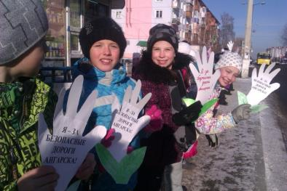
«Жизнь дана на добрые дела»

Slide 6
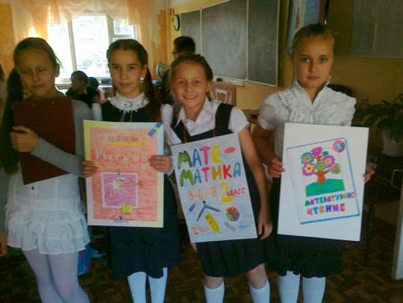
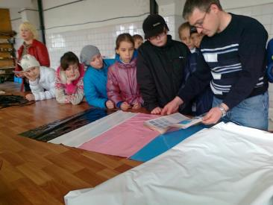
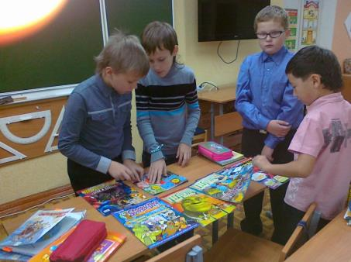
«Труд для себя и для других»

Slide 7
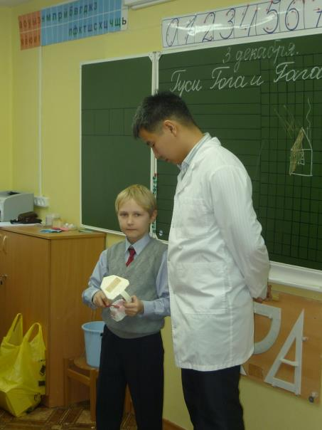
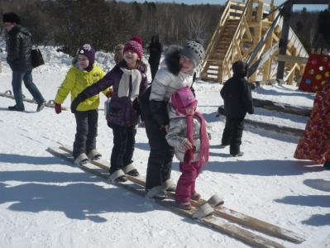
«В здоровом теле – здоровый дух»

Slide 8
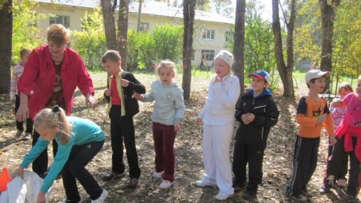
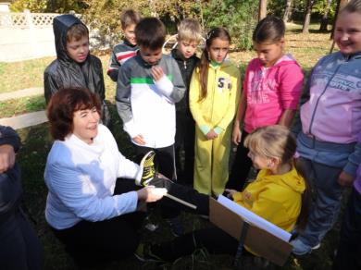
«В здоровом теле – здоровый дух»

Slide 10
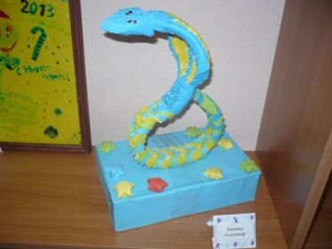
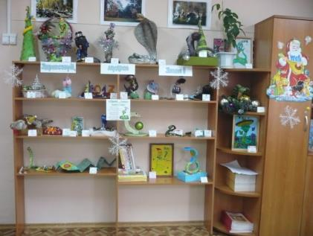
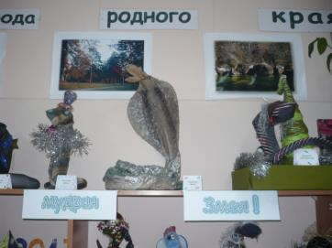
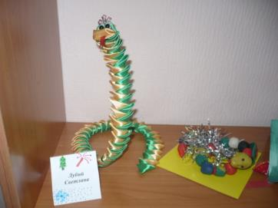
«Природа – наш дом»

Slide 11
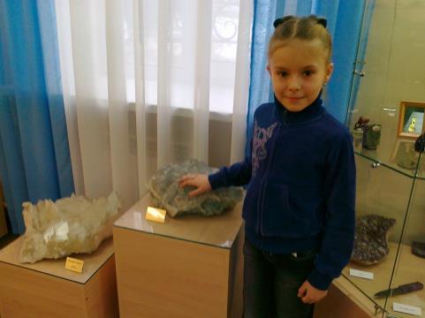
«Природа – наш дом»

Slide 12
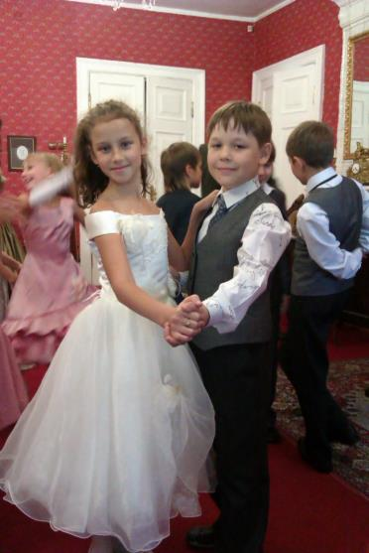
«Красота спасет мир»

Slide 13
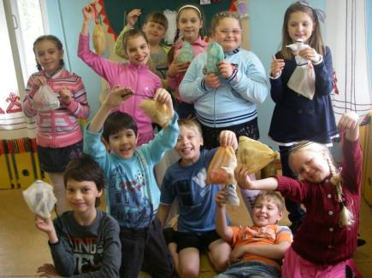
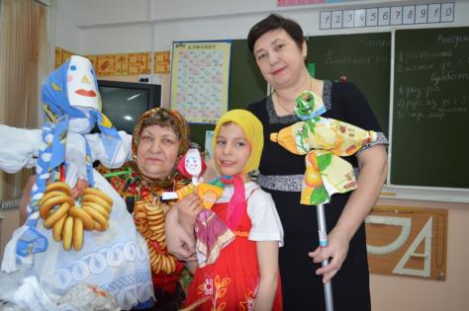
«Красота спасет мир»

Slide 14
Принятие
НА СЛОВАХ
Осознание ценностей, оценка поступков, высказывание своей позиции
НА ДЕЛЕ
Проявляться в действиях, поступках

Slide 16
Карта наблюдений на основе метода независимых характеристик «Нравственно – ценностные ориентации»
№ | Код респондента | Характеристики нравственно – ценностных ориентаций
 |  | Патриотизм |  | Толерантность (терпимость) |  | Стыдли- вость |  | Чест ность |  | Справед- ливость |  | Ответствен- ность |  | Добро- жела-тель- ность |  | Эмпатия (сочувствие) |  | Установка На ЗОЖ и безопасность |  | итог
 |  | 1 кл | 4 кл | 1 кл | 4 кл | 1 кл | 4 кл | 1 кл | 4 кл | 1 кл | 4 кл | 1 кл | 4 кл | 1 кл | 4 кл | 1 кл | 4 кл | 1 кл | 4 кл | 1 кл | 4 кл
1.
2.
3.
4.
5.
6.
Оценка результатов:
Оценки от 0 до 3 баллов выставляют 1-3 наблюдателя каждый: классный руководитель, воспитатель, психолог, другие педагоги. Выводится средняя оценка.
этого качества в ребенке нет, 3 – качество хорошо сформировано (высокий уровень).
Оценки выставляются в ноябре 1 класса и в конце 4. Проводится сравнительный анализ.

Slide 17
Задание на оценку усвоения нормы взаимопомощи «Посуда» Моральная дилемма (норма взаимопомощи в конфликте с личными интересами) «Портфель» Задание на выявление уровня моральной децентрации (Ж. Пиаже) «Булочка» Задание на учет мотивов героев в решении моральной дилеммы (модифицированная задача Ж. Пиаже, 2006) «Чашки»

